Slide 1
网络空间安全导论
主讲老师：谷利泽、周琳娜、李祺

Slide 2

课程目标的要点
  针对刚入学的大一学生的专业入门课程
  引导性、较全面讲解信息安全的整体概念和各部分知识
  使学生能较全面了解信息安全后续专业课程的内容
  为后续开设多门信息安全基础和专业课打下好的基础
似懂(了解)非懂(不很清楚)，增强求知的欲望。

Slide 3
第一讲 前言

Slide 4

本讲主要内容
网络空间安全释义
信息安全的主要目标及内容
网络空间安全基本属性
发展历程
网络空间安全体系架构
本课程内容的简介
关于这门课

Slide 5
信息的理解
信息一词又被用作英语中“information”的译名，它在英语中来自词根“inform(通知)”，乃指被告知的事实或知识。“information”在牛津英文字典里给出的解释是“某人被通知或告知的内容、情报、消息”。
数据是信息的表现形式和载体，可以是符号、文字、数字、语音、图像、视频等。信息是数据的内涵，信息是加载于数据之上，对数据作具有含义的解释。
信息是一种资产，它像其它重要的资产一样，具有价值，因此需要给予适当的保护(信息安全)。

Slide 6
网络空间安全的含义
信息安全主要包括以下五方面的内容，即需保证信息的保密性、真实(认证)性、完整性、不可否认性和所寄生信息系统的安全性。
网络安全是指网络系统的硬件、软件及其系统中的数据受到保护，不因偶然的或者恶意的原因而遭受到泄露、破坏、更改、假冒、抵赖等，系统连续可靠正常地运行，网络服务不中断。
网络空间安全涉及到在网络空间中的电子设备、电子信息系统、运行数据、系统应用中存在的安全问题，分别对应这个四个层面：设备、系统、数据、应用。
角度不同，本质相同。

Slide 7
网络空间安全的重要性及作用
简单说，信息的重要突显出网络空间安全的重要。
重要性
随着互联网的飞速发展，信息作为一种无形的资源，被广泛和深入地应用于政治、军事、经济、科研等各行各业，其重要性与日俱增，随之而来的安全性问题也越来越多，严重地影响了信息化的发展。
作用
简单说， 网络空间安全是信息化和网络化发展的根本保障。

Slide 8
网络空间安全的主要原因
环境的漏洞或缺陷；(客观 ，本质)
恶意攻击，譬如经济利益、政治影响等等；(有意，目的)
人为错误，譬如使用不当，安全意识差等；(无意，主观)
自然灾害、意外事故等，譬如地震、水灾、火灾等。(客观，突发)

Slide 9
网络空间安全的目的及主要威胁
目的
就是要保护信息免受各方面的威胁，尽可能地减少损失。
主要威胁
窃取：用非法的手段获得非授权的敏感信息；
篡改：非法用户修改信息后，再发送给接收者；
假冒：通过欺骗手段冒充合法用户或合法信息；
抵赖：合法用户否认已经发生的有关信息的行为；
拒绝服务攻击：造成系统瘫痪，阻止合法用户获得服务；
非授权访问：利用系统的漏洞，信息资源被非授权的人使用；
其它，譬如重放、中间人、流量分析等；

Slide 10


网络空间安全的主要目标及措施
进不来

Slide 11
网络空间安全的主要目标及措施
进不来
拿不走

Slide 12

网络空间安全的主要目标及措施
进不来
拿不走
看不懂

Slide 13

网络空间安全的主要目标及措施
进不来
拿不走
看不懂
改不了

Slide 14

网络空间安全的主要目标及措施
进不来
拿不走
看不懂
改不了
逃不掉

Slide 15

网络空间安全的主要目标及措施
进不来
拿不走
看不懂
改不了
逃不掉
打不跨

Slide 16
网络空间安全的主要目标及措施
进不来
拿不走
看不懂
改不了
逃不掉
打不跨
授权机制
加密机制
完整性机制
审计/监控/签名机制
身份认证机制
备份恢复及可用机制

Slide 17
网络空间安全的主要目标及措施
“进不来”——身份认证机制 (认证)
“拿不走”——授权机制(角色)
“看不懂”——加密机制
“改不了”——完整性机制
“逃不掉”——审计/监控/不可抵赖机制
“打不跨”——备份恢复及可用机制
主要目标：实现信息的机密性、完整性、认证性 、不可否认性、可用性、可控性。

Slide 18
网络空间安全基本属性
机密性
完整性
认证性
不可否认性
保证信息不能被非授权访问，即使非授权用户得到信息也无法知晓信息内容，因而不能使用,是信息安全一诞生就具有的特性。
维护信息的一致性，即信息在生成、传输、存储和使用过程中不应发生人为或非人为的非授权篡改。
确保一个消息的来源或消息本身被正确地标识，同时确保该标识没有被伪造，分为实体认证和消息认证。
能保障用户无法在事后否认曾经对信息进行的生成、签发、接收等行为，是针对通信各方信息真实同一性的安全要求。

Slide 19
网络空间安全基本属性
可用性
可控性
可审查性
指保障信息资源随时可提供服务的能力特性，即授权用户根据需要可以随时访问所需信息。
对信息及信息系统实施安全监控，以及对网络信息的传播及内容具有控制能力。
使用审计、监控和防抵赖等安全机制，使得使用者（包括合法用户、攻击者、破坏者和抵赖者）的行为有证可查，并能够对信息出现的安全问题提供调查依据和手段，有利于事后追究。

Slide 20
网络空间安全的特点
信息安全的必然性(绝对安全不存在)
人的因素、信息系统的开放性、信息系统复杂性
信息安全的配角特色(定位适度)
安全应为信息服务
信息安全的动态性(需要不断提升)
信息安全是持续发展过程

Slide 21
发展历程
网络空间安全已经历了漫长的发展过程。从某种意义上说，从人类有信息交流开始就涉及网络空间的安全问题。从古代烽火传信到今天的互联网，只要存在信息交流，就可能存在信息安全的问题。可以将网络空间安全的发展划分为传统安全阶段和现代安全阶段。
信息安全保障
网络安全
计算机安全
通信安全

Slide 22
通信安全
在这个阶段人们关心的只是通信安全，因为信息处理设备都是特殊部门的应用并由专门人员在指定地点使用，只要不容许非授权用户接近这些设备就基本可以保证信息处理、使用、保存等安全性，当时容易实现。这个时期的信息安全主要关注信息传输的安全，即通信安全，而通信安全主要是指信息的保密性，侧重于保证信息在从一地传送到另一地时的安全性。这个阶段对安全理论和技术的研究也仅限于密码学，当时信息安全发展的主要动力是人类的战争，这段时期非常漫长，计算机出现之前都属于这个时期。

Slide 23
计算机安全
随着1946年第一台计算机的出现并且之后其功能和性能的不断提高，极大地提高了信息处理能力，促进了信息的广泛应用(不再仅限于特殊部门)，使得对信息安全有了更高的要求。在密码学方面，主要体现数据加密标准的颁布和公钥密码体制的出现。在计算机方面，随着多用户、多进程计算机的出现，众多的用户在同一台计算机上工作，出现了计算机帐户管理和资源分配等需求，因此，身份认证和访问控制等安全技术出现，到了1988年，计算机病毒开始出现，病毒防护开始成为计算机安全的主要任务之一。

Slide 24
网络安全
计算机网络的发展给信息安全提出了新的挑战，尤其是Internet的出现使信息安全在学术界，产业界以及主管部门都掀开了新的一页。从20世纪90年代开始，计算机网络安全研究进一步加强，主要体现以下四个方面：
首先，通信协议中安全部分显得越来越重要，，出现了IPSec、SSL、SET等安全协议，IPv6中安全模块是不可缺少的。
其次，安全技术研究也开始加强，出现了防火墙技术、入侵检测技术、漏洞扫描技术、 VPN技术等，并开发出相应的产品。
第三，安全操作系统的需求也越来越明显，出现商用C2、B1级操作系统。
第四，信息安全管理越来越受到重视，譬如出台或制定信息安全方面的法律、法规，标准等。

Slide 25









信息保障
信息保障IA(Information Assurance)的模型(PD2R)中，除了要进行信息安全保护，还应该重视提高安全预警能力、系统的入侵检测能力，系统的事件反应能力和系统遭到入侵引起破坏的快速恢复能力。
  检查系统存在的可能在安全方面的脆弱性以及目前存在的入侵行为。
  采用可能采取的手段实现信息安全的目标。
保护
Protect
检测
Detect
信息
保障
恢复
Restore
响应
React
  一旦系统遭到破坏，尽快恢复系统功能，尽早提供正常的服务。
  对危及安全的事件、行为、过程及时作出响应处理，使危害造成损失较少到最小。

Slide 26
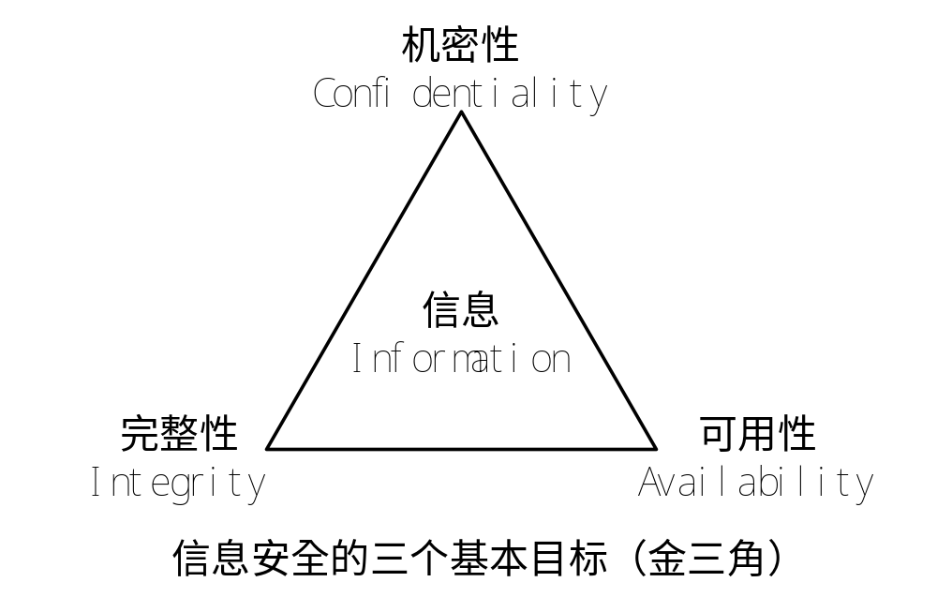
网络空间安全的体系结构-1
北京邮电大学信息安全中心
面向目标的知识体系结构

Slide 27
网络空间安全的体系结构-1
北京邮电大学信息安全中心
  CIA三元组是信息安全的三个最基本的目标
    机密性Confidentiality：指信息在存储、传输、使用过程中，不会泄漏给非授权用户或实体；
    完整性Integrity：指信息在存储、使用、传输过程中，不会被非授权用户篡改或防止授权用户对信息进行不恰当的篡改；
    可用性Availability：指确保授权用户或实体对信息资源的正常使用不会被异常拒绝，允许其可靠而及时地访问信息资源。
  DAD（Disclosure、Alteration、Destruction）是最普遍的三类风险

Slide 28
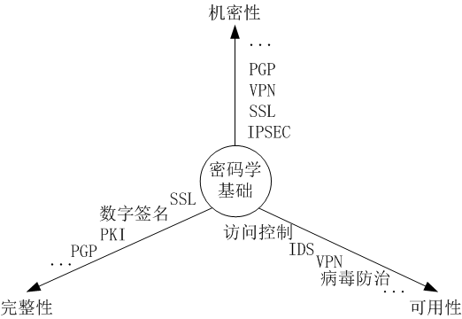
网络空间安全的体系结构-1
北京邮电大学信息安全中心
围绕CIA三元组展开的知识体系
  密码学是三个信息安全目标的技术基础
  CIA技术存在着一定程度上的内容交叉

Slide 29
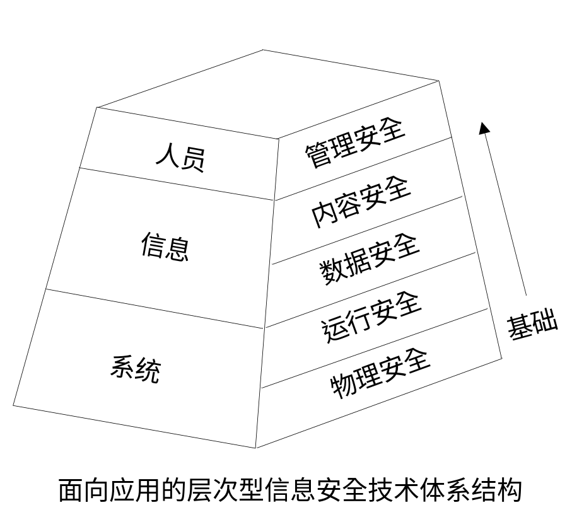

网络空间安全的体系结构-2
北京邮电大学信息安全中心
面向应用的层次型技术体系架构
信息系统基本要素
  人员、信息、系统
安全层次
  三个不同部分存在五个的安全层次与之对应
  每个层次均为其上层提供基础安全保证

Slide 30
网络空间安全的体系结构-2
北京邮电大学信息安全中心
物理安全
  指对网络及信息系统物理装备的保护。
运行安全
  指对网络及信息系统的运行过程和运行状态的保护。
数据安全
  指对数据收集、存储、检索、传输等过程提供的保护，不被非法冒充、窃取、篡改、抵赖。
内容安全
  指依据信息内涵判断是否违反特定安全策略，采取相应的安全措施。
管理安全
  指通过针对人的信息行为的规范和约束，提供对信息的机密性、完整性、可用性以及可控性的保护。

Slide 31
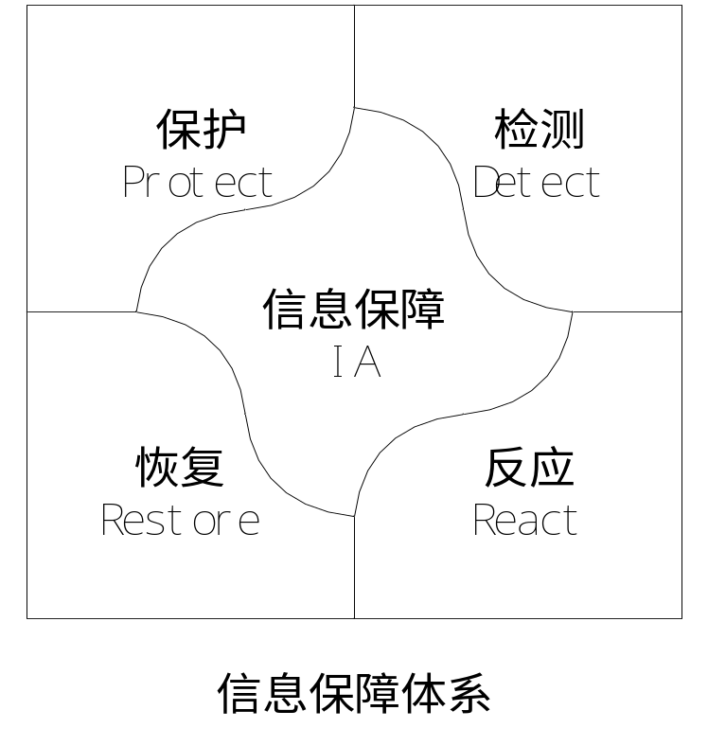
网络空间安全体系结构-3
北京邮电大学信息安全中心
信息安全保障体系架构
美国国防部提出的“信息安全保障体系”为诠释了安全保障的内涵。
信息安全保障体系包括四个部分内容，即PDRR。
  保护（Protect）
  检测（Detect）
  反应（React）
  恢复（Restore）

Slide 32
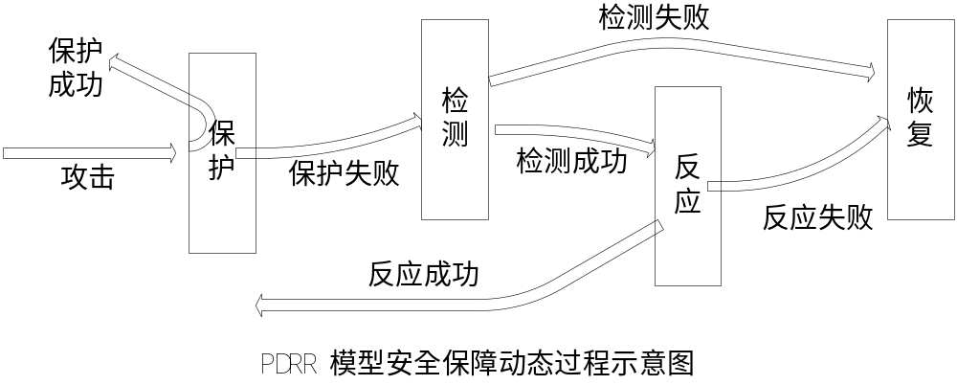
网络空间安全体系结构-3
北京邮电大学信息安全中心
信息安全保障是一个完整的动态过程，而保护、检测、反应和恢复可以看作信息安全保障四个子过程。

Slide 33
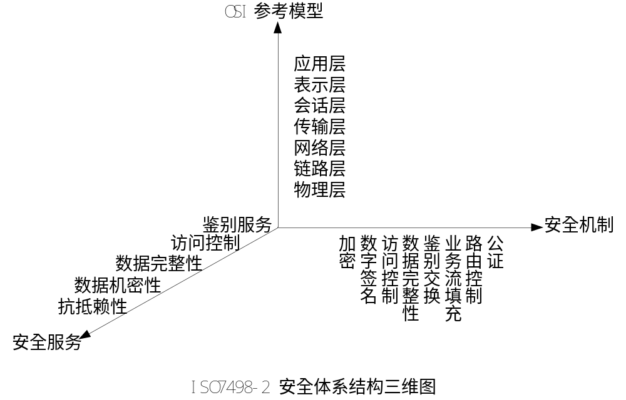
网络空间安全体系结构-4
北京邮电大学信息安全中心
OSI开放系统互连安全体系结构
  ISO7498-2（1989）
    《信息处理系统、开放系统互连、基本参考模型—第2部分：安全体系结构》。描述的开放系统互联安全体系结构是一个普遍适用的安全体系结构

Slide 34
网络空间安全体系结构-4
北京邮电大学信息安全中心
安全服务
鉴别服务 确保某个实体身份的可靠性。
访问控制 确保只有经过授权的实体才能访问受保护的资源。
数据机密性 确保只有经过授权的实体才能理解受保护的信息。
数据完整性 防止对数据的未授权修改和破坏。
抗抵赖性 用于防止对数据源以及数据提交的否认。

Slide 35
网络空间安全体系结构-4
北京邮电大学信息安全中心
安全机制
加密 用于保护数据的机密性。
数字签名 保证数据完整性及不可否认性的一种重要手段。
访问控制 访问实体成功通过认证，访问控制对访问请求进行处理，查看是否具有访问所请求资源的权限，并做出相应的处理。
数据完整性 用于保护数据免受未经授权的修改。
鉴别交换 用于实现通信双方实体的身份鉴别。
业务流填充 针对的是对网络流量进行分析攻击。
路由控制 可以指定数据报文通过网络的路径。路径上的节点都是可信任的
公证机制 由第三方来确保数据完整性、数据源、时间及目的地的正确。

Slide 36
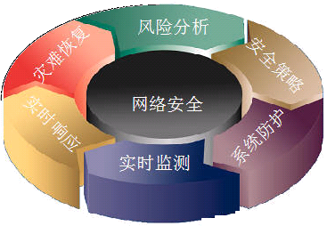
APPDRR动态安全模型
网络空间安全体系结构-5
风险分析（Assessment）
安全策略（Policy）
系统防护（Protection）
实时监测（Detection）
实时响应（Reaction）
灾难恢复（Restoration）

Slide 37
风险分析（Assessment）
风险分析：掌握网络安全面临的风险信息，进而采取必要的处置措施，使信息组织的网络安全水平呈现动态螺旋上升的趋势。
  相关技术：
    网络与信息系统安全测试技术
    安全脆弱性主动发现技术
    风险评估技术
    安全态势评估
    等级保护、分级测评
    基于管理和技术的风险评估
    等等

Slide 38
安全策略（Policy）
安全策略：
  安全策略应当随着风险评估的结果和安全需求的变化做相应的更新
  安全策略在整个网络安全工作中处于原则性的指导地位，其后的检测、响应诸环节都应在安全策略的基础上展开

Slide 39
系统防护（Protection）
系统防护：通过态势感知、风险评估、安全检测等手段来对当前网络安全态势进行判断，并依据判断结果实施网络主动防御的主动安全防护体系的实现
  相关技术：
    数据加密
    访问控制
    防火墙
    基于态势感知模型、动态风险模型的主动实时协同防护
    可组合与可变安全等级的安全防护技术
    网络安全模拟测试与防护绩效评估
    等等

Slide 40
实时监测（Detection）
实时监测：网络安全事件检测。保障基础信息网络与重要信息系统安全运行，提高网络安全危机处置的能力。
  相关技术：
    入侵检测
    网络数据获取
    网络数据、流量分析
    多通道综合检测与协同分析
    恶意代码传播及演变分析
    蜜网、蜜罐的攻击诱惑与自身隐藏
    等等

Slide 41
实时响应（Reaction）
实时响应：恶意代码防范与应急响应技术。掌握有效的恶意代码防范、处置与反击策略，提供网络安全事件的应急响应支撑技术。
  相关技术：
    防病毒
    反恶意代码
    研究蠕虫、病毒、木马、僵尸网络、垃圾邮件等恶意代码的控制机理
    研究支持遏制手段的恶意代码可控性的特征分析及提取技术
    网络攻击的追踪、取证及遏制
    信息系统面对攻击的实时躲避技术
    对DDoS、僵尸网络等资源消耗型攻击的抵御技术

Slide 42
灾难恢复（Restoration）
灾难恢复：数据备份与可生存性。实施第三方数据灾难备份，建设通用灾难备份中心，提高网络与信息系统生存性、抗毁性及可靠性。
  相关技术：
    数据远程备份及快速恢复
    减少历史数据存储量的理论与方法
    网络与信息系统的容错、容侵和容灾
    网络与信息系统的自适应生存机理、灾难迁移与可恢复模型
    故障感知与异常检测
    可生存性及抗毁性分析、仿真和评测
    等等

Slide 43
APPDRR模型
APPDRR模型：隐含了网络安全的相对性和动态螺旋上升的过程
不存在百分之百的静态的网络安全，网络安全表现为一个不断改进的过程。
通过风险评估、安全策略、系统防护、动态检测、实时响应和灾难恢复六环节的循环流动，网络安全逐渐地得以完善和提高，从而实现保护网络资源的网络安全目标。

Slide 44
网络空间安全研究的内容
信息安全是一门交叉学科，涉及多方面的理论和应用知识。除了数学、通信、计算机等自然科学外，还涉及法律法规、心理学等社会科学。
信息安全研究大致可以分为四个层次和辅以管理部分，四个层次：基础理论研究、安全技术研究、基础安全平台、应用系统安全，管理指信息安全的管理。

Slide 45

信息安全基本研究内容及相互关系
应用安全：无线系统安全、物联网安全、大数据安全、云安全等
信息
安全
管理：
安全
评估
安全
法规
安全
标准
安全
测评
等
平台安全:物理安全、网络安全、系统安全、
数据安全、边界安全、用户安全等
网
络
安
全
技
术
系统安
全
技
术
防病毒
防火墙
漏洞扫描
入侵检测
攻击防范等
身份认证
访问控制
安全审计
数据备份
数字水印等
理论基础: 计算机科学、网络技术、通信技术、密码学、应用数学、数论、信息论等

Slide 46
课程计划
密码技术
网络安全技术
系统安全技术
应用安全技术
安全管理技术

Slide 47
密码技术(4讲)
传统密码(密码简介、传统密码体制、Enigma密码机)
对称密码(现代密码简介、分组密码、序列密码)
公钥密码(起源、实现、优势与不足)
Hash函数及其应用(Hash、MAC、数字签名数字证书)

Slide 48
网络安全技术(3讲)
恶意代码(计算机病毒)
防御技术(防火墙、IDS、漏洞扫描器)
攻击技术(木马、DOS、APT)

Slide 49
系统安全技术(3讲)
信息系统安全(身份认证 访问控制 安全审计等)
数据安全(备份基本技术 网络存储 容灾)
数字内容安全(数据隐藏 数字水印)

Slide 50
应用安全技术(1讲)
隐私保护简介
区块链技术简介

Slide 51
安全管理技术(1讲)
信息安全管理 (含义内容原则、法律法规、标准测试、社会工程学等)

Slide 52
如何学习这门课
这门课的内容以课堂讲授的PPT为主。
擅于使用互联网查询课程讲授的相关内容，课前要求预习，带着问题上课。
了解技术产生的起源和由来，更好地理解技术的相关内容，反对死记硬背。
课件要反复看，尤其过段时间再看，每看过一遍要有提高。
上课重点强调的内容以及每讲最后的小结是重点。

Slide 53
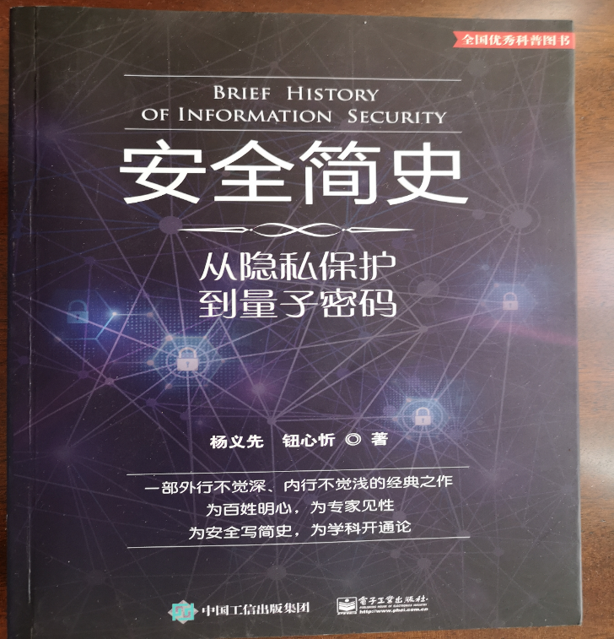

教材用书及参考书
牛少彰，《信息安全概论》，北京邮电大学出版社，2016年第3版
相关参考书
这方面书籍挺多，大同小异；可充分利用互联网查询。
推荐书：
课程要求：
课堂讲授的PPT内容为主

Slide 54
考核方式及成绩比例
平时：40%
期末：60% (闭卷)

Slide 55
本讲小结
网络空间安全的基本含义
网络空间安全的主要威胁都有哪些
网络空间安全的基本属性
信息安全的主要目标和实现方法
了解信息安全发展历程(重点：信息保障)
网络空间安全的几种体系结构（OSI体系结构不重点要求）

Slide 56

谢 谢 ！

